Slide 1
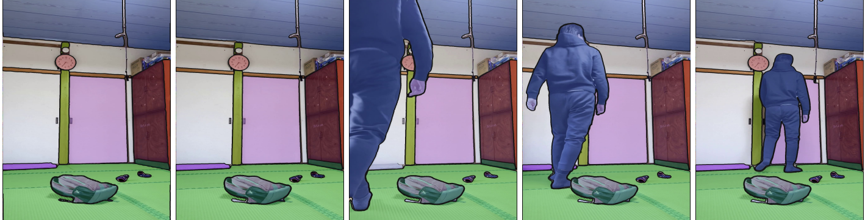
SAM 2 复现准备
点选之后，怎样持续跟住目标
图示为论文数据标注示例
已完成论文阅读与实验设计，尚未运行模型实验
Notes:
第 1 页：SAM 2：点选之后，怎样持续跟住目标
预计 0.8 分钟
本页问题：人只指定一次目标，机器能否把后续画面中的同一区域持续找出来？
承接上页：以连续视频中指定区域的标注任务引出研究。
接下来：先给汇报路径，再用日常可见的视频编辑效果说明任务价值。
【完整口播】
今天汇报 SAM 2 的复现准备。它研究的是：在图像或视频里指定一个目标后，怎样把这个目标的具体区域找出来，并在后续画面里继续跟住它。画面中的颜色是论文的数据标注，不是我的运行结果。我已经完成论文阅读、条件核对和首轮实验设计，模型实验还没有开始。先从视频编辑中的实际需求讲起，再进入方法与验证方案。
【操作提示】
指向连续帧中的彩色区域，说明它们是论文数据标注；不将其作为本地预测结果。
【画面文字】
SAM 2 复现准备
点选之后，怎样持续跟住目标
已完成论文阅读与实验设计，尚未运行模型实验
图示为论文数据标注示例
【资料与来源】
Ravi et al. SAM 2: Segment Anything in Images and Videos. arXiv:2408.00714v2, 2024.
https://arxiv.org/pdf/2408.00714v2
定位：§1；Fig.4

Slide 2
1
背景与方法
目 录
2
本次进展
3
验证计划
Notes:
第 2 页：目录
预计 0.35 分钟
本页问题：这次汇报如何从直观任务走到可执行实验？
承接上页：封面提出少量提示后持续定位的问题。
接下来：先看人物与文字的分层编辑，理解分割在应用中负责哪一步。
【完整口播】
先讲背景与方法：为什么编辑视频时需要选出目标，现有工具还要处理哪些困难，SAM 2 怎样利用前面的信息。再看本次已经完成的准备和论文中的实验依据，最后把这些依据转成范围明确的测试。后面的每一项设计，都回到开头那个实际问题：怎样让目标区域在视频中持续可靠。
【操作提示】
按目录三项指示内容路径，不额外介绍模型术语。
【画面文字】
目录
本次进展
关键发现
问题与计划
【资料与来源】

Slide 3
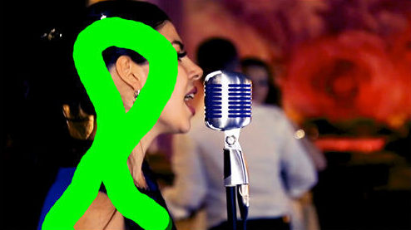
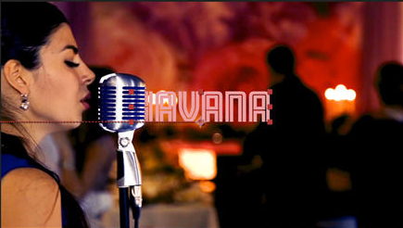
背景与方法
本次进展
验证计划
先选出前景，才能做分层效果
分割：选出目标区域，让人物与背景可以分别处理。
先指定要选出的前景
前景、文字、背景分层
绿色笔画指定人物，工具估计选区
话筒遮住字母，文字盖在背景前
Adobe 官方教程，步骤 1、6 的画面局部（不同操作步骤）
SAM 2 复现准备
03
Notes:
第 3 页：先选出前景，才能做分层效果
预计 1.3 分钟
本页问题：视频分割解决什么实际需求，为什么需要具体的目标区域？
承接上页：目录先回答研究为何有用，用前景与文字的层次关系建立任务背景。
接下来：从单帧分层编辑的需求，进入视频中持续保持正确选区的困难。
【完整口播】
先看右图，话筒挡住了一部分字母，文字又盖在背景前面。这种层次关系，需要把前景的区域单独选出来。左图绿色的笔画是在指定要保留的前景，工具再估计它的边界。两张图来自同一套 Adobe 教程的不同步骤，不是同一帧的性能对比。分割负责提供目标区域，文字和画面的合成由编辑工具完成。对于照片，选区只要在这一张上成立。换成视频，人物和话筒在动，下一帧的边界还准确吗？
【操作提示】
先指右图话筒与字母相交的位置，再指左图绿色笔画。人物和话筒构成前景，不将可见遮挡误说成全部由人物造成。两张截图是不同操作步骤。
【问答准备｜不作为正文口播】
可能追问：分割模型会直接生成这些文字或替换背景吗？
简短回答：这里分割负责提供目标区域，文字排版、图层合成和调色由后续编辑工具完成。把两类功能分清，才知道分割准确性会影响哪一步。
依据：Adobe 官方教程步骤 1、6；SAM 2 v2 §3 的任务定义
边界：应用示例说明用途，不作为 SAM 2 的效果或速度证据。
【画面文字】
背景与方法
本次进展
验证计划
先选出前景，才能做分层效果
SAM 2 复现准备
03
Adobe 官方教程，步骤 1、6 的画面局部（不同操作步骤）
分割：选出目标区域，让人物与背景可以分别处理。
先指定要选出的前景
前景、文字、背景分层
绿色笔画指定人物，工具估计选区
话筒遮住字母，文字盖在背景前
【资料与来源】
Adobe. Rotoscope your subject. After Effects 官方教程，2022。
https://helpx.adobe.com/ph_fil/after-effects/how-to/rotoscope-subject.html
定位：教程步骤 1、6；网页公开教学截图

Slide 4
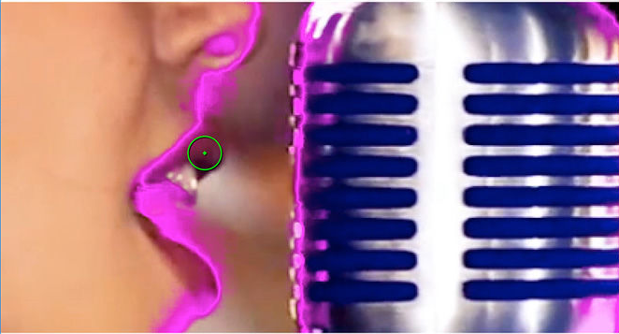
背景与方法
本次进展
验证计划
选中一帧之后，还要沿着视频检查
已有工具能传播选区
后续帧仍需检查与修正
目标会移动、变形、被遮挡
从图像任务扩展到视频
SAM：主要处理单幅图像
SAM 2：统一处理图像和视频
研究目标：用少量提示
持续找对同一个目标区域
紫线是选区边界，绿圈是修正光标
图：Adobe 教程步骤 4 的局部；背景：Meta 发布说明，2024
SAM 2 复现准备
04
Notes:
第 4 页：选中一帧之后，还要沿着视频检查
预计 1.3 分钟
本页问题：已有工具已经能传播选区，SAM 2 为什么仍是值得研究的问题？
承接上页：上一页建立单独编辑前景的需求，这一页说明视频使选区维护变成持续工作。
接下来：从现有工具仍需纠正的背景，进入 SAM 2 中具体的跟丢与补点示例。
【完整口播】
这张放大的画面来自刚才教程里的后续检查步骤。紫色轮廓显示选区边界，绿色圆圈是嘴部附近的修正光标。现有工具能把选区向后传播，但使用者仍需要检查，出现漂移就修正。视频中的动作、外观变化和遮挡，使持续定位更难。原始 SAM 主要面向图像中的提示式分割，SAM 2 把这一任务扩展到图像和视频，研究怎样让历史对象信息参与后续预测。接下来把问题从编辑软件收窄到模型：少量提示以后，模型能否持续选对同一个区域？先看论文中一个跟丢后补点的例子。
【操作提示】
先指紫色边界和绿色修正光标，不要求读软件菜单。右侧说明的是研究任务的扩展，不把 Adobe 截图作为 SAM 2 的错误或对照结果。
【问答准备｜不作为正文口播】
可能追问：Roto Brush 已经能跟踪选区，SAM 2 的价值在哪里？
简短回答：这次关注能接受提示的通用图像与视频分割，以及利用历史信息持续预测对象区域。现有编辑工具已经具有传播和纠错能力；不能仅凭两组界面截图判断谁更快或更准确。
依据：Adobe 教程步骤 4；Meta 2024 发布说明；SAM 2 v2 §3—4
边界：没有与 Adobe 工具做受控对照，也不宣称视频抠像或传播由 SAM 2 首创。
【画面文字】
背景与方法
本次进展
验证计划
选中一帧之后，还要沿着视频检查
SAM 2 复现准备
04
图：Adobe 教程步骤 4 的局部；背景：Meta 发布说明，2024
紫线是选区边界，绿圈是修正光标
已有工具能传播选区
后续帧仍需检查与修正
目标会移动、变形、被遮挡
从图像任务扩展到视频
SAM：主要处理单幅图像
SAM 2：统一处理图像和视频
研究目标：用少量提示
持续找对同一个目标区域
【资料与来源】
Adobe. Rotoscope your subject. After Effects 官方教程，2022。
https://helpx.adobe.com/ph_fil/after-effects/how-to/rotoscope-subject.html
定位：Adobe 教程步骤 4；Meta 2024 发布说明中图像到视频与运动、外观、遮挡的说明
Meta. Our New AI Model Can Segment Anything – Even Video. 2024-07-29.
https://about.fb.com/news/2024/07/our-new-ai-model-can-segment-video/amp/
定位：Adobe 教程步骤 4；Meta 2024 发布说明中图像到视频与运动、外观、遮挡的说明

Slide 5
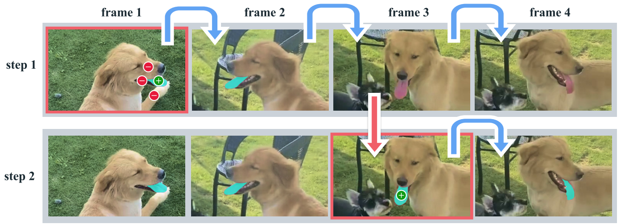
背景与方法
本次进展
验证计划
圈准一帧，还要在后面找对它
分割：选出目标的具体区域（掩膜） 绿点选中，红点排除
首次传播：后续帧跟丢舌头
补充纠正：第 3 帧补点后恢复
Ravi 等，SAM 2，arXiv v2，2024；Fig.2，论文交互示例
SAM 2 复现准备
05
Notes:
第 5 页：圈准一帧，还要在后面找对它
预计 1.8 分钟
本页问题：SAM 2 在后续帧跟丢时，怎样通过补点继续定位？
承接上页：背景说明视频里的选区会漂移，现有工具仍需纠正；现在用 SAM 2 的具体样例看这一困难。
接下来：从人工指定目标和跨帧传播，进入历史对象信息怎样参与当前预测。
【完整口播】
刚才用笔画指定前景，这里改用点告诉 SAM 2 要选哪一块。目标是狗的舌头，青色部分是模型选出的区域，也叫掩膜。上排第一帧中，绿点选中目标，红点排除无关区域。第二帧还能找到舌头，第三、第四帧却跟丢了。沿红色箭头看下排，在第三帧补一个绿点以后，舌头的区域恢复，并继续向后传播。这是一个可纠正的例子，不能推出所有错误点一下就能解决。它把问题分成了两部分：人负责指出目标，模型负责在后续画面里继续找。下一页看模型如何利用历史线索，让每一帧都与前面的选择联系起来。
【操作提示】
按上排第一帧、第二帧、后两帧阅读，再沿红色箭头转到下排；提前解释绿点、红点和青色掩膜。
【问答准备｜不作为正文口播】
可能追问：这和目标检测、跟踪有什么区别？
简短回答：这里需要输出每一帧的具体目标区域，而不只是类别、框或轨迹；目标还可以是舌头这样的物体局部。视频分割同时涉及区域边界和跨帧对象对应。
依据：SAM 2 v2 §3，Fig.2；https://arxiv.org/pdf/2408.00714v2
边界：不同系统功能可能交叉，这里区分的是本次任务的输出要求，不把所有跟踪方法概括成不能分割。
可能追问：论文里补一个点就恢复，是否说明一次补点总能修好？
简短回答：不能。图 2 只展示这个对象、这段视频中的一次修正。实际效果要在固定交互预算和多个视频上验证。
依据：Fig.2 图注；§6.1
边界：不能从单个定性示例推出普遍成功率。
【画面文字】
背景与方法
本次进展
验证计划
圈准一帧，还要在后面找对它
SAM 2 复现准备
05
Ravi 等，SAM 2，arXiv v2，2024；Fig.2，论文交互示例
分割：选出目标的具体区域（掩膜） 绿点选中，红点排除
首次传播：后续帧跟丢舌头
补充纠正：第 3 帧补点后恢复
【资料与来源】
Ravi et al. SAM 2: Segment Anything in Images and Videos. arXiv:2408.00714v2, 2024.
https://arxiv.org/pdf/2408.00714v2
定位：Fig.2；§3

Slide 6
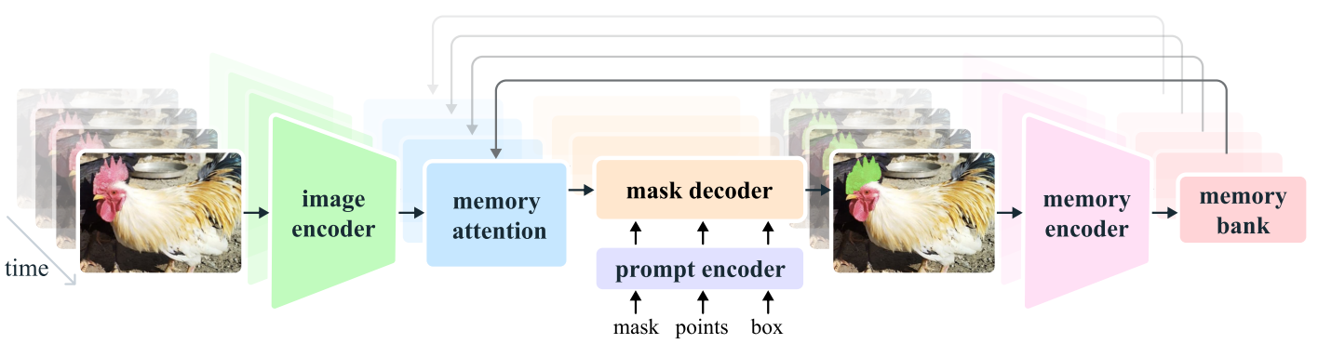
背景与方法
本次进展
验证计划
把前面的线索带到下一帧
看清当前画面
带入历史信息
更新对象线索
把当前帧转换成特征
用提示指定要选的区域
结合过去的对象线索
判断本帧哪些像素属于目标
保存本帧目标的表示
供下一帧继续参考
Ravi 等，SAM 2，arXiv v2，2024；Fig.3；§4
SAM 2 复现准备
06
Notes:
第 6 页：把前面的线索带到下一帧
预计 1.6 分钟
本页问题：历史信息、新提示与当前画面如何一起决定输出？
承接上页：上一页区分人工提示与跨帧传播，本页解释历史线索在传播中的作用。
接下来：机制中既有人给提示也有模型传播，下一页说明本轮为何只改变首帧提示数量。
【完整口播】
无论选的是人物还是舌头，模型都需要把对象线索留给下一帧。这张架构图按从左到右阅读，图中的鸡用来示意输入与输出。首先把当前画面转换成特征；接着读取过去的对象线索，结合当前画面，有新提示时也一起使用，判断本帧哪些像素属于目标；最后把当前的目标表示存起来，供下一帧参考。上方回路表示历史信息重新参与预测。因此模型既接收人的提示，也进行跨帧传播。理解这个机制之后，实验不能把所有因素同时改掉。我这一轮先保持模型不变，选择一个容易控制的因素：人在第一帧给多少个点。
【操作提示】
先指当前帧，再指记忆注意力与掩膜解码器，最后指记忆写回及上方回路；中文说明对应三段流程。
【问答准备｜不作为正文口播】
可能追问：记忆是不是保存了整个视频的所有原图？
简短回答：不是简单存下全部原图。论文描述了近期帧和提示帧的记忆队列，保存空间特征及对象指针等表示，供后续预测读取。
依据：§4 Memory bank；Fig.3
边界：具体容量属于实现配置，应核对所用检查点与代码，不在这里猜测一个通用帧数。
可能追问：怎样证明提升确实来自记忆，而不是更多数据或更大的模型？
简短回答：完整系统之间的比较无法单独回答。需要在训练与评价条件可比时，对记忆或相关组件做受控消融。本轮的提示数量测试只能研究提示预算，不是记忆模块贡献实验。
依据：本汇报第 9、11 页实验范围；论文 §4 为机制描述，§A 为作者消融讨论
边界：目前没有本地消融结果，不能把模块机制或完整系统成绩当成独立因果证据。
【画面文字】
背景与方法
本次进展
验证计划
把前面的线索带到下一帧
SAM 2 复现准备
06
Ravi 等，SAM 2，arXiv v2，2024；Fig.3；§4
看清当前画面
把当前帧转换成特征
用提示指定要选的区域
带入历史信息
结合过去的对象线索
判断本帧哪些像素属于目标
更新对象线索
保存本帧目标的表示
供下一帧继续参考
【资料与来源】
Ravi et al. SAM 2: Segment Anything in Images and Videos. arXiv:2408.00714v2, 2024.
https://arxiv.org/pdf/2408.00714v2
定位：Fig.3；§4

Slide 7
背景与方法
本次进展
验证计划
本轮先改变首帧提示，暂不改模型
交互过程与本轮范围
已完成的准备
比较 1／3／5 个点
只改变起始提示数量
21 页论文精读稿
首帧选区
方法、数据与实验条件
均已记录来源
↓
跨帧传播
固定同一模型与设置
自动预测后续帧
已核对模型与评价条件
已制定对照与验收方案
↓
中途纠错
本轮不追加提示
后续再单独测纠错增益
模型未运行
待补日志、掩膜与本地指标
研究方案：首帧提示对照；论文设置见 SAM 2，Table 4、§6.2
SAM 2 复现准备
07
Notes:
第 7 页：本轮先改变首帧提示，暂不改模型
预计 1.1 分钟
本页问题：从历史信息的机制解释，怎样收窄到本次可执行的实验问题？
承接上页：方法页说明提示与跨帧传播共同作用，本页明确本轮只改变哪一步。
接下来：先固定后续传播和纠错条件，再看论文中相同问题的一、三、五点结果。
【完整口播】
刚才的补点例子展示了中途纠错能力，但本轮先研究开始时的信息够不够。左边把交互分成三个环节。第一帧分别给一点、三点、五点，是这一轮要改变的因素。后面的传播使用同一个模型和设置，也不追加纠错点，这样分数变化更容易对应到起始提示。后续再单独研究中途纠错，避免同时改变两种人工干预。右边是已经完成的准备：二十一页精读稿、模型与评价条件核对，以及这轮对照和验收方案。模型还未运行，所以目前报告的是问题和设计。为了判断这个选择是否值得测，下一页先看作者在首帧提示实验中观察到了什么。
【操作提示】
先沿左列三个环节解释改变与固定的因素，再说明右侧已完成材料与未运行状态。绿色起始环节表示本轮变量，不表示已经取得好的结果。
【问答准备｜不作为正文口播】
可能追问：还没有运行实验，这次汇报的实际进展是什么？
简短回答：已有精读稿、模型与评价条件记录，以及一、三、五点的首轮对照和验收方案。已经明确要改变的因素与需要固定的条件，但模型尚未运行，还没有本地推理日志、掩膜或成绩。
依据：随包 21 页精读稿、evidence.json、逐页逻辑和第 9—10 页方案
边界：这里没有实际实验成绩，也不把待执行计划写为已经完成。
可能追问：你核对到的数字冲突具体是什么？
简短回答：图像任务中，混合数据训练后的 SA-23 一点平均交并比在表 5 为 61.9，§6.3 正文为 61.4。我保留两个原值和位置，没有替作者选择一个正确值。它不是本轮视频实验的目标分数。
依据：SAM 2 v2 Table 5（p.11）、§6.3（p.10）；https://arxiv.org/pdf/2408.00714v2
边界：冲突未被本地实验解决，也不能与下一页的视频结果混用。
【画面文字】
背景与方法
本次进展
验证计划
本轮先改变首帧提示，暂不改模型
SAM 2 复现准备
07
研究方案：首帧提示对照；论文设置见 SAM 2，Table 4、§6.2
交互过程与本轮范围
已完成的准备
首帧选区
比较 1／3／5 个点
只改变起始提示数量
跨帧传播
固定同一模型与设置
自动预测后续帧
中途纠错
本轮不追加提示
后续再单独测纠错增益
↓
↓
21 页论文精读稿
方法、数据与实验条件
均已记录来源
已核对模型与评价条件
已制定对照与验收方案
模型未运行
待补日志、掩膜与本地指标
【资料与来源】
本工作流已完成的 SAM 2 长论文精读稿，第 14 页
../../测试_长论文_SAM2/交付/SAM2_长论文精读.pptx
定位：随包精读稿第14页；本次已保存的证据台账与实验设计

Slide 8
背景与方法
本次进展
验证计划
首帧多给几个点，论文里有什么变化
作者报告值：首帧给点，后续不再提示
SAM 2 的增幅并不相同
1 → 3 点：+10.6 分
3 → 5 点：+2.3 分
与人工标注比较
J：区域重合 F：边界贴合
对照：SAM 先选出区域
Cutie 再向后传播
17 个视频集均值，越大越好
通常为 J&F，VOST 按协议使用 J
Ravi 等，SAM 2，arXiv v2，2024；Table 4，点击列摘录；§6.2
SAM 2 复现准备
08
Notes:
第 8 页：首帧多给几个点，论文里有什么变化
预计 1.6 分钟
本页问题：增加首帧提示数量是否带来相同幅度的收益？
承接上页：上一页从已读材料中选出首帧提示证据，此页用同一协议下的数字提出验证问题。
接下来：平均收益不等幅且可能掩盖失败，下一页设计按提示数量和场景分层的内部对照。
【完整口播】
对应上一页的设计，这张图只看论文表四中的首帧点击实验。后续帧不再追加提示，横向条形越长，分割质量越好。右侧的 J 检查预测区域与人工标注有多重合，F 检查预测边界与标注边界有多贴合。这里汇总十七个视频集，通常采用 J 和 F 的平均，其中 VOST 按协议只用 J。SAM 2 在一点、三点、五点时，作者报告的平均分数分别是六十四点七、七十五点三和七十七点六；图中还保留了 SAM 加 Cutie 的对照。Cutie 在这里接收 SAM 生成的掩膜，再向后传播。从一点到三点，SAM 2 增加十点六；从三点到五点，只增加二点三。至少在这组论文平均结果里，多点的收益不是等幅增加。这给了我一个具体问题：多给几个点，到底改善了哪些视频，又有哪些跟丢没有解决？但这里还不能把全部优势归给记忆。它是完整系统的比较，平均值也可能掩盖不同场景的差别。所以下一轮先控制其他条件，只比较提示数量，并把失败样例留下来。
【操作提示】
先解释作者结果、首帧协议和越大越好的读法，再比较 SAM 2 的三个条形；最后提醒完整系统比较不能单独归因给记忆。
【问答准备｜不作为正文口播】
可能追问：这张图是你复现出来的吗？
简短回答：不是，是论文表四的原始报告值。本地模型尚未运行。这张图用于提出测试问题，不作为本地成绩。
依据：Table 4，§6.2；本汇报第 7 页状态
边界：尚不能说明我们的设备、样本或提示规则会达到同样分数。
可能追问：这里的分数是什么意思，为什么要同时看区域和边界？
简短回答：通常使用区域交并比 J 与边界匹配 F 的平均：前者检查选中区域是否重合，后者检查轮廓是否贴合。表四跨 17 个数据集汇总，其中 VOST 按其协议只用 J。
依据：§6.2，Table 4
边界：不能把该汇总称为所有数据集统一的单一 J&F 指标，也不能直接等同图像任务 mIoU。
可能追问：为什么只显示 SAM 加 Cutie，没有另一条基线？
简短回答：为便于现场读图，图中摘录 SAM 2 与 SAM+Cutie 的点击列。完整表四还含 SAM+XMem++：一点 56.9、三点 68.4、五点 70.6，以及框和真值掩膜条件。
依据：Table 4；摘录范围在图注和备注中标明
边界：不把摘录说成完整基线集合，不混入其他提示类型的结果。
【画面文字】
背景与方法
本次进展
验证计划
首帧多给几个点，论文里有什么变化
SAM 2 复现准备
08
Ravi 等，SAM 2，arXiv v2，2024；Table 4，点击列摘录；§6.2
作者报告值：首帧给点，后续不再提示
17 个视频集均值，越大越好
通常为 J&F，VOST 按协议使用 J
SAM 2 的增幅并不相同
1 → 3 点：+10.6 分
3 → 5 点：+2.3 分
与人工标注比较
J：区域重合 F：边界贴合
对照：SAM 先选出区域
Cutie 再向后传播
【资料与来源】
Ravi et al. SAM 2: Segment Anything in Images and Videos. arXiv:2408.00714v2, 2024.
https://arxiv.org/pdf/2408.00714v2
定位：Table 4；§6.2；17个数据集平均，通常为 J&F，VOST 使用 J

Slide 9
背景与方法
本次进展
验证计划
先把提示数量单独拿出来测
首轮对照设计 · 待执行
共同条件
同一公开权重、视频清单与分辨率
同一评价脚本，统一计时范围
正点：点在目标内部，固定采样种子
取前 1／3／5 个点，后续不纠错
→
1 点
→
同一套评价
同一视频与目标
固定首帧位置
三种提示预算
→
3 点
→
质量：区域 J 与边界 F
成本：模型推理耗时
失败：漏分、跟错对象、遮挡后丢失
→
5 点
→
分别查看场景
普通场景
检查基本传播
遮挡场景
检查重现后的恢复
相似对象
检查目标是否混淆
固定正点用于内部对照，与论文交互采样不同，不直接对齐表 4 分数。
SAM 2 复现准备
09
Notes:
第 9 页：先把提示数量单独拿出来测
预计 1.6 分钟
本页问题：怎样把论文观察变成范围明确、可解释的本地对照？
承接上页：论文结果提示多点收益不等幅，本页明确如何单独改变提示预算，同时说明与论文采样协议的差异。
接下来：实验对照尚需落实为配置、掩膜、日志和可复查的评价输出。
【完整口播】
这一轮我先不改模型，也不把中途纠错加进来。顶部两列是需要固定的条件：同一份已经训练好的模型，也就是同一公开权重、同一视频清单和分辨率，用同一评价脚本与计时范围。中间从同一视频、同一目标出发，分成一点、三点、五点三种提示数量。为了先检查基本流程，我拟在首帧目标标注里采五个正点，也就是点在目标内部；一点和三点取这组点的前几个。这样位置关系比较容易复查。但这与论文按预测误差交互取点的方式不同，因此这一轮是内部对照，不直接追论文表四的分数。评价时既看区域和边界，也留意耗时，以及漏分、跟错对象和遮挡后恢复失败。底部按普通、遮挡、相似对象查看结果，是为了避免一个平均分掩盖具体问题。条件设计清楚后，还要保证生成的每一份结果都能追溯。
【操作提示】
沿共同条件、输入、三种预算、统一评价、三类场景阅读；明确固定正点方案与论文交互采样不同。
【问答准备｜不作为正文口播】
可能追问：五个正点的前缀是不是严格复现论文？
简短回答：不是。它是为了先跑通与解释本地对照而采用的固定正点方案。论文使用交互采样，提示位置可能随误差变化。要严格对齐表四，还需匹配提示模拟器、数据集、模型版本与评价汇总方式。
依据：§6.2、§F.1.3；本页标注的拟定方案
边界：当前目标是复现准备和内部对照，不能把分数差异直接判为复现失败。
可能追问：为什么先用三点试跑，是三点最优吗？
简短回答：三点是位于一点和五点之间的试跑预算，便于核对流程。论文表四给了三个预算，但没有证明三点对所有场景最优，正式测试仍保留三种预算。
依据：Table 4；第 10 页先单例再批量的执行安排
边界：选择试跑预算是工程取舍，不是最优性结论。
可能追问：公开权重能直接和论文主表比吗？
简短回答：要先核对。v2 第2页脚注说明结果对应 SAM 2.1；附录说明公开模型与部分论文实验的训练组合存在差异。应固定检查点、哈希、训练说明和协议后再选匹配基线。
依据：p.2 脚注；§D.2.2：公开模型为 SA-V manual + Internal + SA-1B，部分实验还含 DAVIS、MOSE、YouTubeVOS
边界：没有匹配这些条件前，只做清楚标记的内部比较，不宣称主表已复现。
【画面文字】
背景与方法
本次进展
验证计划
先把提示数量单独拿出来测
SAM 2 复现准备
09
首轮对照设计 · 待执行
共同条件
同一视频与目标
固定首帧位置
三种提示预算
→
1 点
→
3 点
→
5 点
→
同一套评价
质量：区域 J 与边界 F
成本：模型推理耗时
失败：漏分、跟错对象、遮挡后丢失
分别查看场景
普通场景
检查基本传播
遮挡场景
检查重现后的恢复
相似对象
检查目标是否混淆
同一公开权重、视频清单与分辨率
同一评价脚本，统一计时范围
正点：点在目标内部，固定采样种子
取前 1／3／5 个点，后续不纠错
→
→
固定正点用于内部对照，与论文交互采样不同，不直接对齐表 4 分数。
【资料与来源】
Ravi et al. SAM 2: Segment Anything in Images and Videos. arXiv:2408.00714v2, 2024.
https://arxiv.org/pdf/2408.00714v2
定位：本次拟定方案；论文协议对照见 §6.2 与 §F.1.3

Slide 10
背景与方法
本次进展
验证计划
跑通之后，结果还要能复查
下一阶段 · 待执行
01 固定运行配置
→
02 单视频试跑
→
03 批量运行对照
→
04 分层检查结果
代码及模型文件版本
视频清单与分辨率
保存环境和配置文件
首帧 3 点，后续不纠错
导出逐帧掩膜与预览
先检查文件和编号对应
按清单跑 1／3／5 点
保存点坐标与随机种子
记录耗时和异常日志
分别检查三类场景
普通、遮挡、相似对象
保留成功帧与失败帧
检查对象 | 必须留下的记录 | 怎样验收
输入与提示 | 视频／帧／目标编号、点坐标 采样方式与随机种子 | 重放同一份提示，核对坐标缩放 确保提示落在指定对象上
逐帧预测 | 掩膜文件路径与叠加预览 目标编号、漏帧或空输出日志 | 检查跟错对象、漏分和边界偏移 区分流程错误与模型失败
评价与复查 | 逐视频得分、计时范围 失败帧号与对应预览 | 同一预测的指标计算须复跑一致 异常分数能定位回具体帧
SAM 2 复现准备
10
Notes:
第 10 页：跑通之后，结果还要能复查
预计 1.5 分钟
本页问题：怎样区分流程错误和模型本身的失败？
承接上页：上一页确定比较因素，本页规定每条结果需要哪些产物来支撑解释。
接下来：能追到具体失败后，才能判断下一步是修流程、加交互还是设计模型消融。
【完整口播】
首先用一个视频、首帧三个点检查输入输出能否正确对应，再执行刚才的一、三、五点批量对照。上面四步分别留下配置、逐帧预测、运行记录和分层结果。下面的清单更重要：输入要追得回视频、帧号、目标编号和点坐标；输出要找得到每帧掩膜及叠加预览；指标异常时要能回到具体帧。这里我会特别区分两件事。文件编号错了、坐标缩放错了，是流程问题，需要先修；模型在遮挡后没有找回目标，是需要保留和分析的失败，不能为了得到好看的平均数把它删掉。同一份预测重复计算指标应当一致，但这项检查只证明评价过程可复查，并不等于模型本身表现稳定。这样下次汇报才能从一条具体失败追到原因，再决定是否增加纠错或修改方法。
【操作提示】
从上方四步转到下方三类记录，强调流程错误和真实预测失败的区别。
【问答准备｜不作为正文口播】
可能追问：如果预测失败也保留，怎样判断试跑是否通过？
简短回答：先检查视频、帧号、目标编号、坐标与掩膜文件是否完整对应，评价脚本能否读取并复算。预测不准仍需留档，它是后续分析对象，不是自动删除条件。
依据：本页验收清单；待执行方案
边界：试跑通过代表链路可运行，不代表准确率达标。
可能追问：你怎样确保评价脚本本身没写错？
简短回答：同一预测复算只是基本检查。正式评价前还要用能手工判断的完全重合、空预测等小样例核对规则，并与可信实现比较；同时确认不可见帧和空区域的处理一致。
依据：本次拟定的评价核验办法；所用数据集和评价实现的具体协议需在执行时记录
边界：这些核验尚未执行，不能把计划写成已通过。
【画面文字】
背景与方法
本次进展
验证计划
跑通之后，结果还要能复查
SAM 2 复现准备
10
下一阶段 · 待执行
01 固定运行配置
代码及模型文件版本
视频清单与分辨率
保存环境和配置文件
→
02 单视频试跑
首帧 3 点，后续不纠错
导出逐帧掩膜与预览
先检查文件和编号对应
→
03 批量运行对照
按清单跑 1／3／5 点
保存点坐标与随机种子
记录耗时和异常日志
→
04 分层检查结果
分别检查三类场景
普通、遮挡、相似对象
保留成功帧与失败帧
检查对象
必须留下的记录
怎样验收
输入与提示
视频／帧／目标编号、点坐标
采样方式与随机种子
重放同一份提示，核对坐标缩放
确保提示落在指定对象上
逐帧预测
掩膜文件路径与叠加预览
目标编号、漏帧或空输出日志
检查跟错对象、漏分和边界偏移
区分流程错误与模型失败
评价与复查
逐视频得分、计时范围
失败帧号与对应预览
同一预测的指标计算须复跑一致
异常分数能定位回具体帧
【资料与来源】

Slide 11
背景与方法
本次进展
验证计划
根据失败，再决定下一步改什么
本轮只回答一个问题
拿到结果后，再分情况推进
多给几个首帧点
哪些失败减少了，哪些仍存在？
编号、坐标或复算不一致
先修流程
核对输入、输出映射和评价脚本
公开权重保持一致
对照 1／3／5 点，不追加中途提示
每个分数能追到具体视频与帧
流程正确，目标仍频繁跟丢
再测中途纠错
固定额外点击预算，比较质量与成本
本地实验尚未运行
当前已完成阅读、条件核对与设计
记忆模块的独立贡献，需要另做受控消融。
SAM 2 复现准备
11
Notes:
第 11 页：根据失败，再决定下一步改什么
预计 1.4 分钟
本页问题：本轮能回答什么，哪些问题需要下一轮实验？
承接上页：上一页保证失败可以追溯，本页按失败类型决定下一步，回答开场问题的能力与验证边界。
接下来：主线已闭合：从连续定位问题，落到明确的本轮验证与后续条件，最后致谢。
【完整口播】
回到开头的视频编辑需求：区域只有持续选对，后面的文字合成或局部处理才不会跟错对象。少量提示之后，能不能一直跟住目标？论文展示了这种能力，也展示了还需要纠错的例子。对我们自己的设置，现在还没有运行证据。我这轮先回答一个更小的问题：在同一套条件下，多给几个首帧点，哪些失败减少了，哪些仍然存在。拿到结果后再分情况推进。如果帧号、坐标或复算不一致，就先修流程；如果这些都正确，但目标仍频繁跟丢，再在固定点击预算下测试中途纠错。至于记忆模块到底贡献多少，则需要另外设计受控消融，不能从本轮的一、三、五点比较直接得出。下次希望拿出的不是一张孤立的平均分，而是可以连到具体视频和失败位置的结果。这也是目前选择先建立可复查基线、再讨论改模型的原因。
【操作提示】
先讲本轮唯一要回答的问题，再按右侧两种信号讲后续行动；最后交代记忆消融属于另一问题。
【问答准备｜不作为正文口播】
可能追问：如果五点比一点更好，能否说记忆机制有效？
简短回答：不能。改变的是提示预算，记忆机制并未被单独控制。这个结果最多说明当前设置下提示数量与质量的关系，独立模块贡献要另做受控消融。
依据：第 9 页对照变量；§4 为机制描述
边界：不能从改变提示数量的实验推出记忆模块的因果贡献。
可能追问：是不是应该直接改模型，才能体现研究创新？
简短回答：现在先建立可靠基线，才能知道失败集中在哪、改动是否有针对性。后续创新应针对真实问题并有公平对照，而不是先改结构再寻找解释。
依据：本次研究计划与第 10 页验收要求
边界：这是本轮的工作取舍，不声称已经提出新的算法。
【画面文字】
背景与方法
本次进展
验证计划
根据失败，再决定下一步改什么
SAM 2 复现准备
11
本轮只回答一个问题
拿到结果后，再分情况推进
多给几个首帧点
哪些失败减少了，哪些仍存在？
公开权重保持一致
对照 1／3／5 点，不追加中途提示
每个分数能追到具体视频与帧
本地实验尚未运行
当前已完成阅读、条件核对与设计
编号、坐标或复算不一致
先修流程
核对输入、输出映射和评价脚本
流程正确，目标仍频繁跟丢
再测中途纠错
固定额外点击预算，比较质量与成本
记忆模块的独立贡献，需要另做受控消融。
【资料与来源】

Slide 12
谢谢大家
Notes:
第 12 页：谢谢大家
预计 0.15 分钟
本页问题：结束汇报。
承接上页：本轮范围和后续行动已交代清楚。
接下来：汇报结束。
【完整口播】
谢谢大家。
【操作提示】
停留感谢页。若有追问，按相关页备注中的回答与证据展开。
【画面文字】
谢谢大家
【资料与来源】

